Slide 1
LẬP TRÌNH PYTHON
CON ĐƯỜNG TRỞ THÀNH LẬP TRÌNH VIÊN PYTHON CHUYÊN NGHIỆP

Slide 2
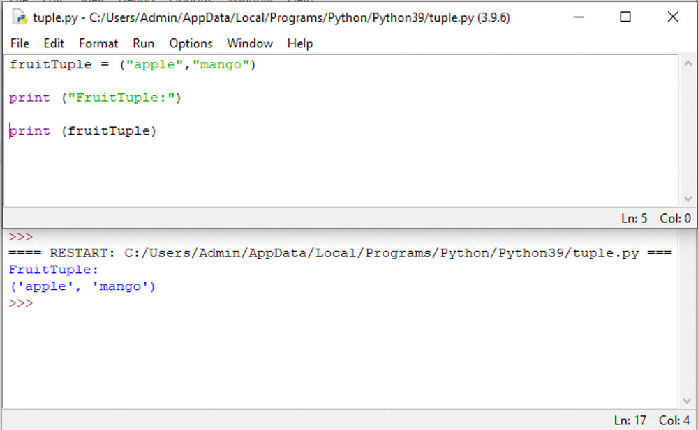
PYTHON TUPLE
Tuple trong Python là kiểu dữ liệu trong Python có chức năng lưu trữ các đối tượng có tính chất cố định (ví dụ như hằng số)
Để viết một Tuple, bạn đặt các phần từ nằm trong cặp ngoặc (), tất cả những gì nằm trong ngoặc là những phần tử của Tuple,
được ngăn cách nhau bởi dấu phẩy. Các phần tử trong một Tuple được đánh số (index) từ 0
Một khi tuple đã được khởi tạo thì không thể thay đổi các giá trị trong nó.

Slide 3
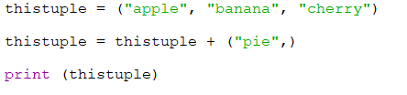
PYTHON TUPLE
Cách khởi tạo Tuple
Sử dụng cặp dấu ngoặc () và đặt giá trị vào bên trong
Ví dụ:
lophoc = ("Tung", "Huy", "Linh", "Nga", "Cuong")
print (lophoc)
Thêm phần tử mới vào 1 tuple đã có:
Ví dụ:

Slide 4
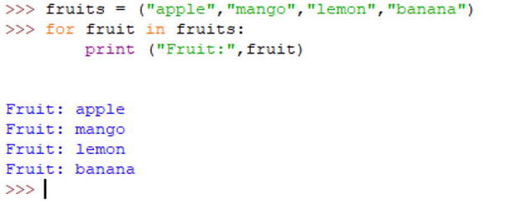
Truy cập các phần tử của Tuple
Truy cập từng phần tử trong tuple bằng chỉ số index. Ví dụ: fruits[0], fruits[2]
Truy cập các phần tử bằng vòng lặp for:
Sau đây sẽ là cách sử dụng hàm for để truy cập phần tử cua Tuple:

Slide 5
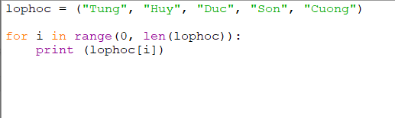
Truy cập các phần tử của Tuple
Truy cập thông qua chỉ số (index):
Ngoài ra, còn có thể truy cập phần tử của Tuple thông qua hàm index. Các phần tử của Tuple sẽ sắp xếp theo thứ tự từ trái qua phải, bắt đầu từ số 0

Slide 6
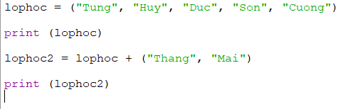
Truy cập các phần tử của Tuple
Cập nhật Tuples
Do Tuple trong python là bất biến (immutable), chính vì thế chỉ có thể truy cập các phần tử Tuple bằng các phương thức hoặc toán tử, hoặc tạo ra một Tuple hoàn toàn mới dựa trên Tuple ban đầu.

Slide 7
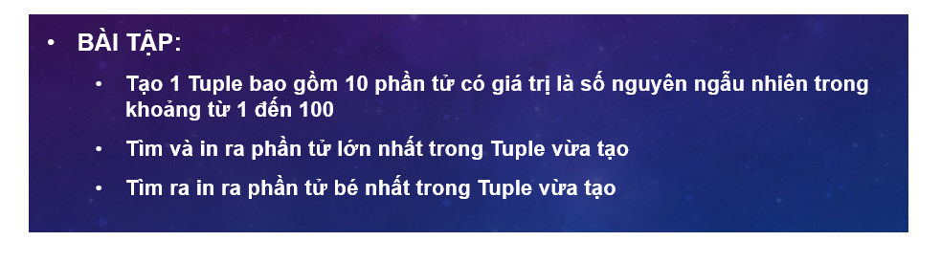
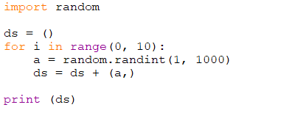
Truy cập các phần tử của Tuple
Các hàm liên quan đến Tuples:
len(tuple) Đếm số phần tử trong tuple
max(tuple) Tìm phần tử trong Tuple có giá trị lớn nhất
min(tuple) Tìm phần tử trong Tuple với giá trị nhỏ nhất

Slide 8
BÀI TẬP TUPLE
10. Check Whether an Element Exists Within a Tuple
Write a Python program to check whether an element exists within a tuple.
11. Convert a List to a Tuple
Write a Python program to convert a list to a tuple.

Slide 9
BÀI TẬP TUPLE
26. Calculate the Product of Numbers in a Tuple
Write a Python program to calculate the product, multiplying all the numbers in a given tuple.
Original Tuple:
(4, 3, 2, 2, -1, 18)
Product - multiplying all the numbers of the said tuple: -864
Original Tuple:
(2, 4, 8, 8, 3, 2, 9)
Product - multiplying all the numbers of the said tuple: 27648

Slide 10
BÀI TẬP TUPLE
29. Convert a Tuple of Positive Integers into an Integer
Write a Python program to convert a given tuple of positive integers into an integer.
Original tuple:
(1, 2, 3)
Convert the said tuple of positive integers into an integer:123
Original tuple:
(10, 20, 40, 5, 70)
Convert the said tuple of positive integers into an integer: 102040570
HƯỚNG DẪN: result = int(''.join(map(str, nums)))

Slide 11
BÀI TẬP TUPLE Bổ sung
Bài 1: Sắp xếp danh sách Tuple:
Cho danh sách scores = [("An", 85), ("Bình", 92), ("Chi", 78)]. Hãy sắp xếp danh sách này theo điểm số tăng dần

